Slide 1





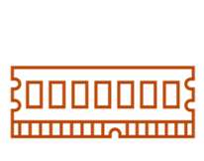





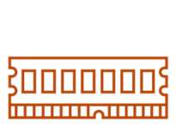








Notes:
素材ID：SEC-081
论文：Download More RAM: Dismantling Windows Operating System Defences with Mischievous Memory
会议：USENIX Security 2026
奖项：Distinguished Paper Award
图号：Figure 2，PDF第5页
类型：威胁与攻击
借鉴点：六个有图标和具体中间状态的阶段按蛇形连接，读写能力逐步扩展到完整系统影响，适合分阶段能力建立的表达。
论文URL：https://www.usenix.org/system/files/usenixsecurity26-collins.pdf
官方获奖URL：https://www.usenix.org/conference/usenixsecurity26/presentation/collins
原始论文与绘图来源：见本页论文链接及仓库 catalog/papers.md。

